Slide 2
BlazeFace
功能
人脸检测，除检测框外，还额外定位6个人脸关键点
速度快，在一些旗舰设备上可达到200~1000fps ，为下游任务提供更强的支持
改进点
从mobilenet借鉴并改进的轻量级特征提取器
从SSD借鉴的anchor机制
使用一种混合策略替代nms

Slide 3
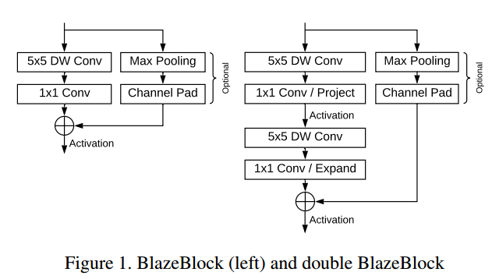
Feature Extractor
深度可分离卷积的瓶颈在于point-wise 卷积
[s, s, c]->[?, ?, d]
$s^{2}×c×k^{2}+s^{2}×c×d$ $d>k^{2}$
iPhone X [56, 56, 128]Tensor, fp16, k=3, d=128, 0.07ms vs 0.3ms
使用更大的卷积核($5×5)$，相应减少bottleneck总数

Slide 4
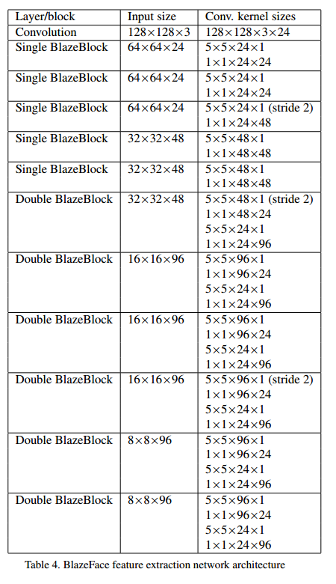
Feature Extractor
5xBlazeBlock + 6xDouble BlazeBlock

Slide 5
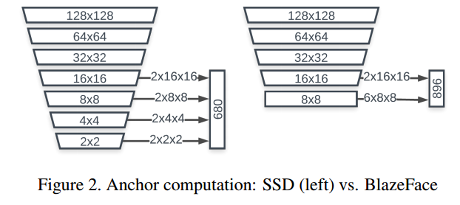
Anchor Scheme
SSD从1x1~16x16的特征图上提Anchor
PPN的成功表明在达到某个特定的分辨率后，额外的计算是多余的
达到8x8特征图即停止下采样
鉴于人脸形状的一致性，将Anchor比例固定为1：1

Slide 6
Post Processing
由于下采样到8x8即停止，重叠的检测框数随目标大小增大而增加，采用nms处理视频帧时会出现较大的抖动
用一种混合策略替代nms
预测每个框的参数为与它重叠框参数的加权平均
精度提高10%
前置和后置相机数据集中抖动度量下降40%和30%

Slide 7
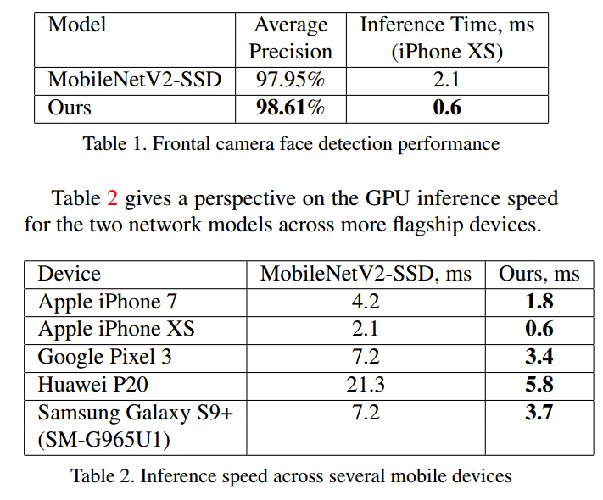
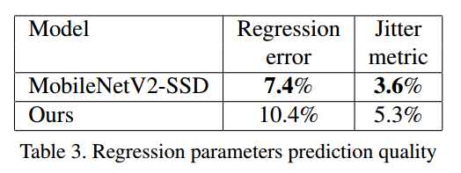
Experiments

